Slide 1




PRESENTAZIONE PROGETTO THRUST

Slide 2
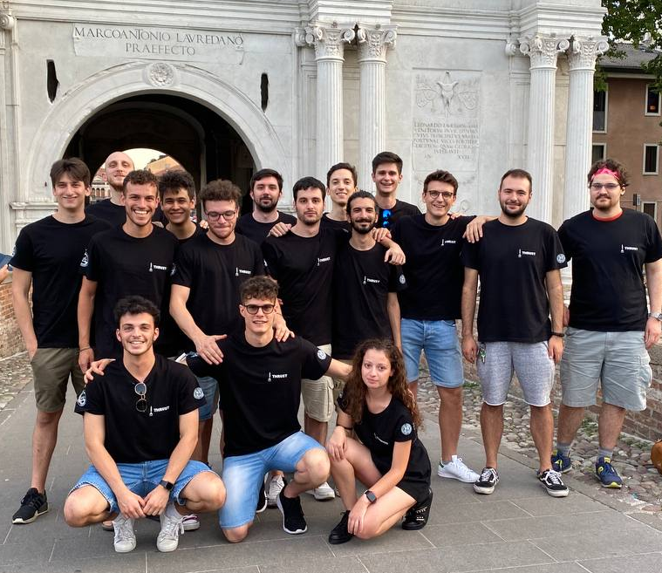
Introduzione
Introduzione
THRUST è un progetto studentesco dell’Università di Padova nato per:
Progettare
Assemblare
Testare
Lanciare
un sounding rocket a propulsione ibrida.
E con esso tutti i sistemi associati:
Ground Station
Rampa di lancio
Test Facilities

Slide 3
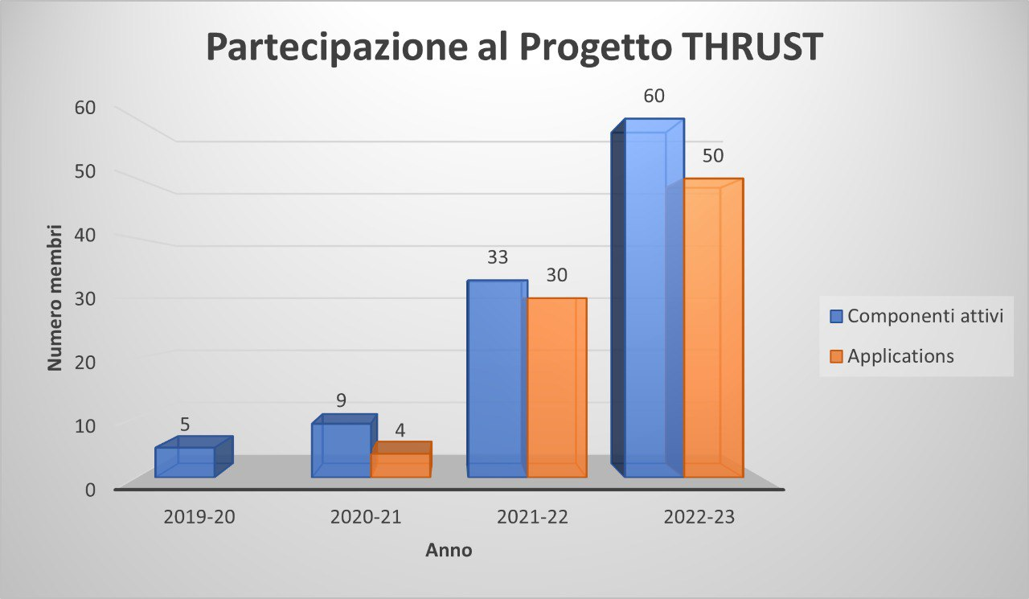
THRUST nasce nel 2020 dall’idea di 5 studenti di ingegneria aerospaziale affascinati dai progetti spaziali.
Ad oggi conta 60 partecipanti, da 4 dipartimenti differenti:
Dipartimento di ingegneria industriale DII
Dipartimento di ingegneria dell’informazione DEI
Dipartimento di scienze economiche e aziendali DSEA
Dipartimento di tecnica e gestione dei sistemi industriali DTG.
Questo dimostra il carattere trasversale del progetto.
Oltre agli obiettivi tecnici infatti THRUST concentra molte delle proprie energie nella crescita dei membri sotto il profilo ingegneristico.

Slide 4
THRUST OBS
Schema della board di THRUST. Decidere se usare mermaid o mind maps di clickUP

Slide 5
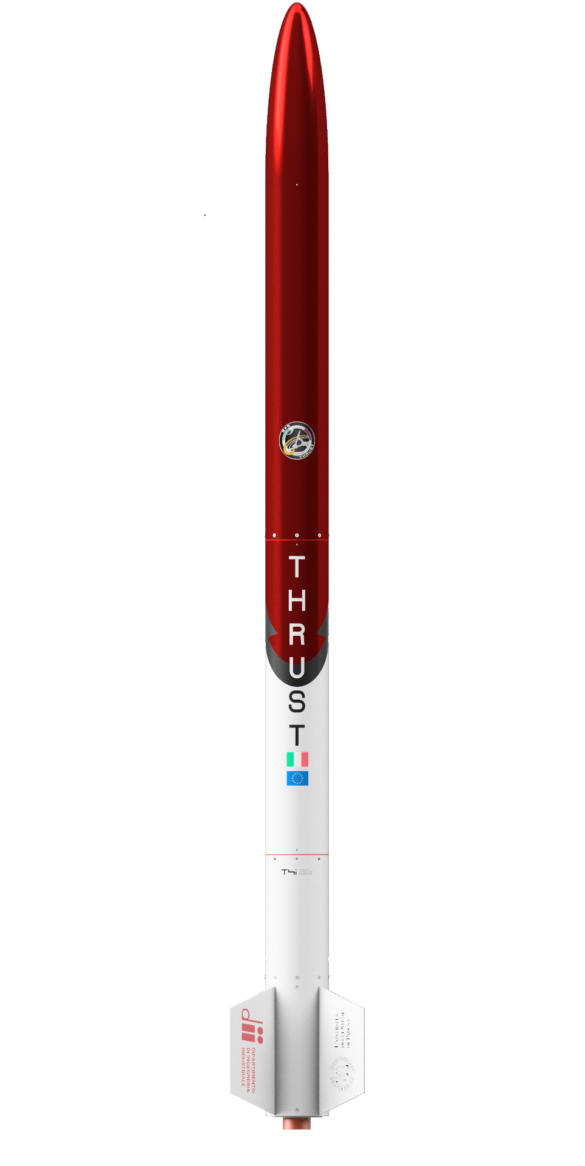
SFR I
SFR I
SFR I è la prima tecnologia realizzata da THRUST.
Un razzo di classe M progettato per portare 3 Cansat ad una quota di 3 km:
Lunghezza = 2.70 m
Diametro = 150 mm
I_{sp,vac} = 241 s
Spinta_{media} = 1000 N
Massa = 30 kg
Il primo sounding rocket ibrido studentesco in Italia

Slide 6

Next Events
Eventi schedulati:
Presentazione aziende con Unipd
Italian rocketry teams meeting 2 May 2023
Space Meeting Veneto, Venice 15-17 May 2023
EuroC 2024
Many others

Slide 7




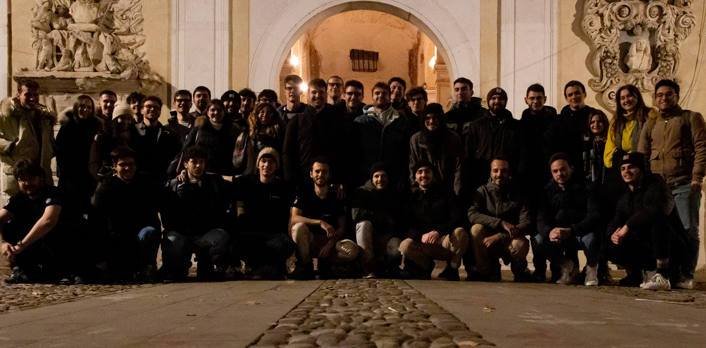
Cosa possiamo offrire?
Pubblicità sui social e sito
Eventi pubblici con studenti
Possibilità di collegamento con realtà nazionali ed internazionali relative allo spazio
Logo su SFR I
Corsia preferenziale per assunzione
thrust.team
THRUST Student Project
https://thrust-team.it/

Slide 8
«TO THRUST THE LIMITS, EVEN HIGHER»

Slide 9
FIN

